Slide 1
Fővárosi Közterület-fenntartó Zrt.

Slide 2
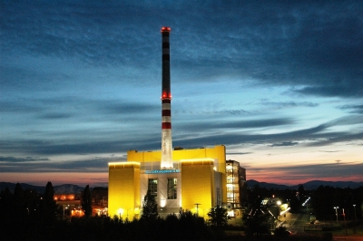
Magyarország egyik legnagyobb hulladékgazdálkodással és köztisztasággal foglalkozó vállalata, amely mintegy két millió lakos háztartásában van jelen.

Slide 3
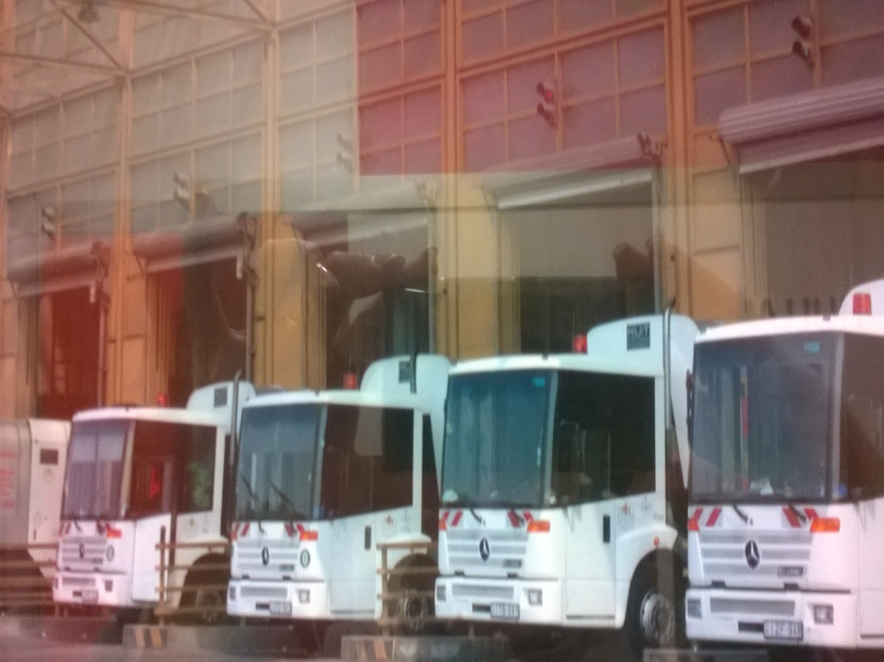
Tevékenysége
A társaságuk a társadalom növekvő elvárásának eleget téve, a háztartási hulladékbegyűjtés mellett számos szelektív hulladékgyűjtéssel kapcsolatos szolgáltatást kínál. Évente mintegy 420.000 tonna hulladékot dolgoz fel az év 365 napjában, megállás nélkül.
Az elégetett hulladékból, 1millió GJ energia kerül értékesítésre. Ez a mennyiség kb. 140 ezer ember évi villamosenergia-szükségletét és 25 ezer lakás távhőigényét képes fedezni.

Slide 4
Szelektív hulladékgyűjtés
Háznál történő begyűjtés, házhoz menő szelektív hulladékgyűjtés:
Háznál történő begyűjtésnek azt a gyűjtési módot nevezzük, amikor közvetlenül az ingatlanoknál történik a hulladékok begyűjtése, kisebb méretű színes edényekben.
Ezzel a gyűjtési móddal az alábbi hulladékokat gyűjtik:
Papír és illatos karton (kék fedelű edény)
Műanyag és fém (sárga fedelű edény) pl.: PET palack, mosószeres/öblítős flakon, üdítős, sörös-és konzervdobozok
Ez a hulladékgyűjtés a lakosok számára ingyenes.

Slide 5
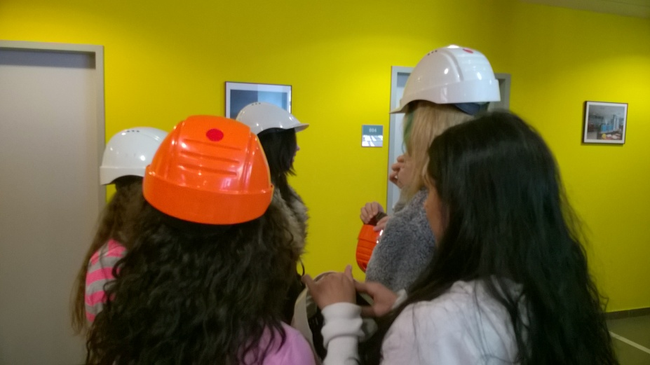
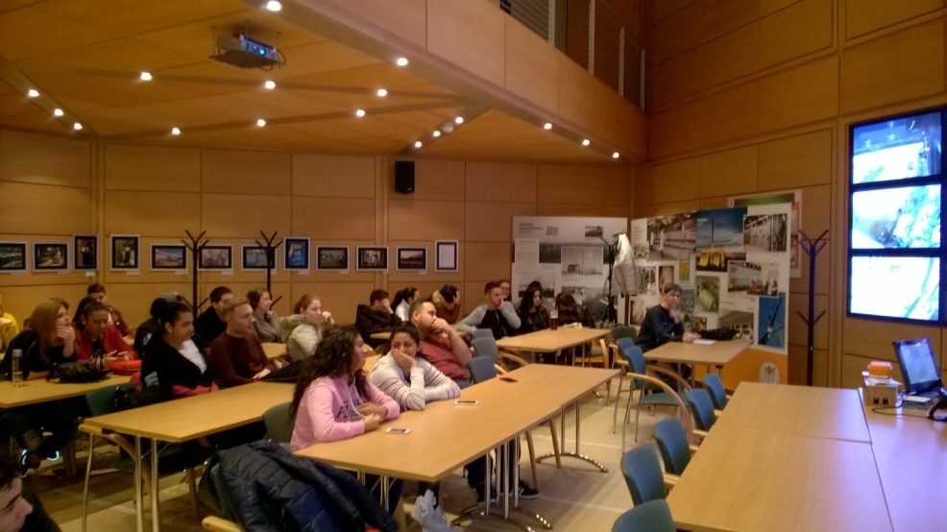
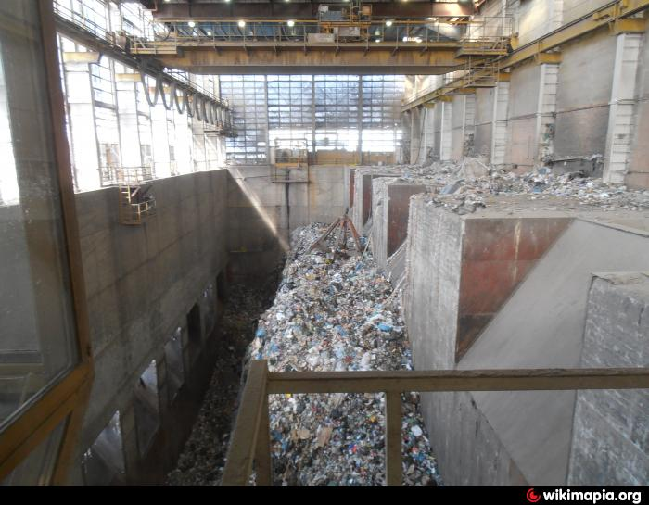
A biztonság fontos!
Sok információval gazdagodtunk.
Büdi volt.

